Slide 1
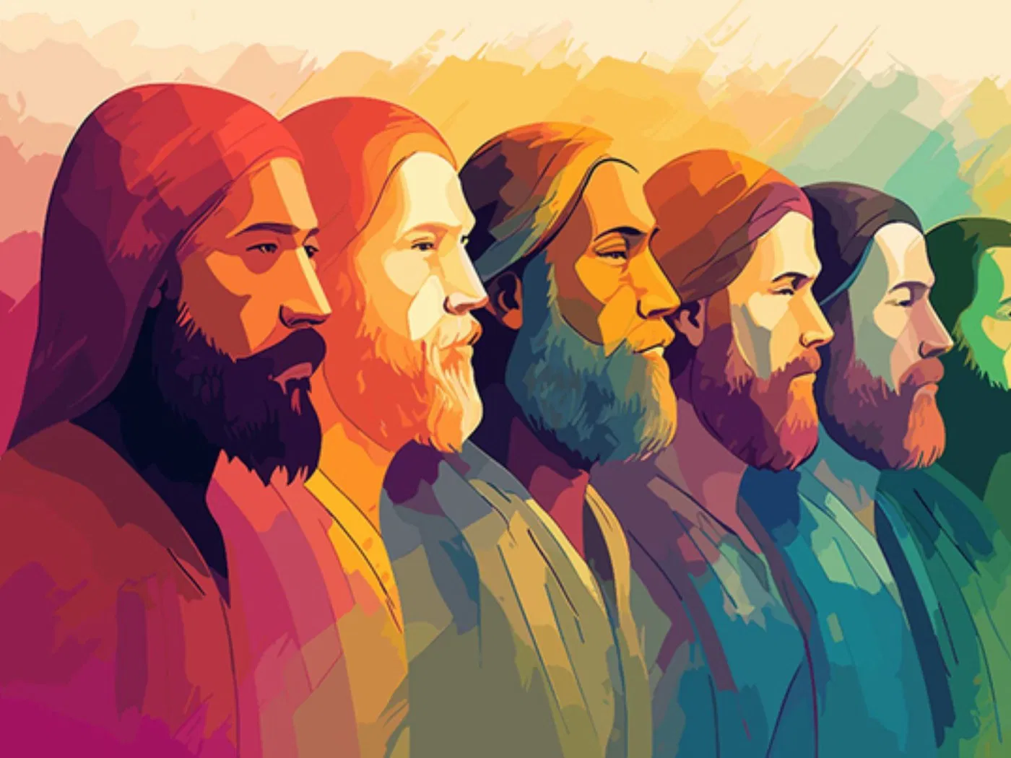
“PADRES EJEMPLARES”
MÁS CERCA DE LA IGLESIA
ESCUELA SABÁTICA
IGLESIA ADVENTISTA DEL 7° DÍA

Slide 2
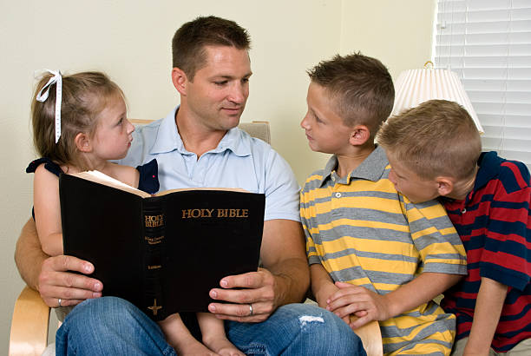
SERVICIO DE CANTO
#206 “PADRE, TU PALABRA ES MI DELICIA”, #19 “PADRE NUESTRO”.

Slide 3
¡BIENVENIDOS
TODOS!
IGLESIA ADVENTISTA DEL 7° DÍA

Slide 4
PROPÓSITO
Reconocer la importancia de la figura paterna en la familia
y la iglesia, como sacerdote del hogar y
su influencia hacia una sociedad que ha perdido su rumbo. Analizaremos la vida de algunos padres
de la historia bíblica y extraer sus enseñanzas como padres y aprender de ellos.

Slide 5
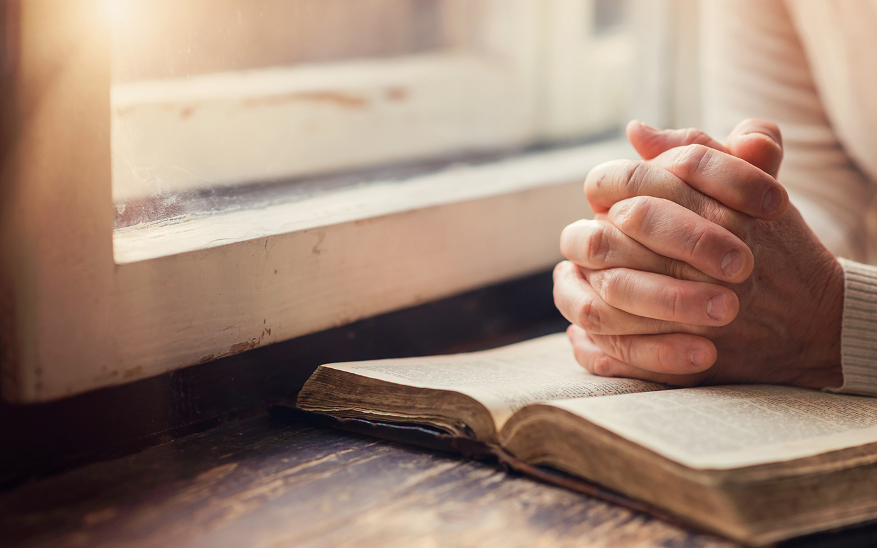
ORACIÓN DE RODILLAS
Ser un padre de oración e interceder pidiendo sabiduría para poder guiarlos a la salvación.
Job 1:5 nos dice que lo hacía todos los días. Busquemos a Dios en oración
esta mañana.

Slide 6
LECTURA BÍBLICA
Éxodo 20:12 “Honra a tu padre y a tu madre, para que tus días se alarguen en la tierra que Jehová tu
Dios te da.”

Slide 7
INTRODUCCIÓN
El día del padre es una fecha para honrar y celebrar a esos hombres extraordinarios que desempeñan
el importante papel de padre en nuestras vidas.
Un día para expresar gratitud y reconocer lo que hacen
por nosotros. Hoy reflexionaremos sobre la influencia de su presencia en el hogar, la iglesia y
sociedad a través de la historia de algunos personajes bíblicos.

Slide 8
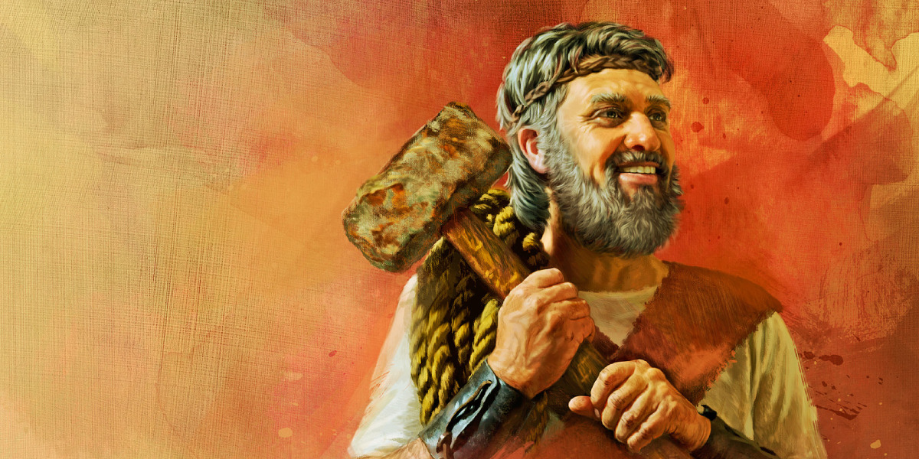
NOÉ
Un padre fiel y obediente, perfecto y justo que vivió en tiempos muy difíciles donde el pecado abundaba en la tierra y nadie buscaba a Dios. Como padre de familia se esforzaba día y noche
exhortando a sus hijos a no perder la fe en Dios.
Todo lo que Noé hizo fue por fe en favor de su
familia. Como buen padre ejemplar obedeció a Dios en todo lo que le ordenó

Slide 9
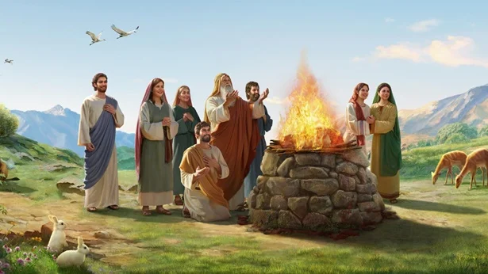
Noé fue un padre
agradecido con Dios, ofreció en un altar holocausto de aroma grato a Dios. Esta mañana les damos la
bienvenida a este programa y que todos ofrezcamos a través de nuestros cantos y oraciones un
holocausto de aroma grato a Dios.

Slide 10
HIMNO DE ALABANZA
#250 “PADRE, A TUS PIES ME POSTRO”
El padre como sacerdote, lleva a la familia al altar y ofrece sacrificio matutino y vespertino y se unen a él en oración y alabanza. Unámonos en alabanza con este himno.

Slide 11
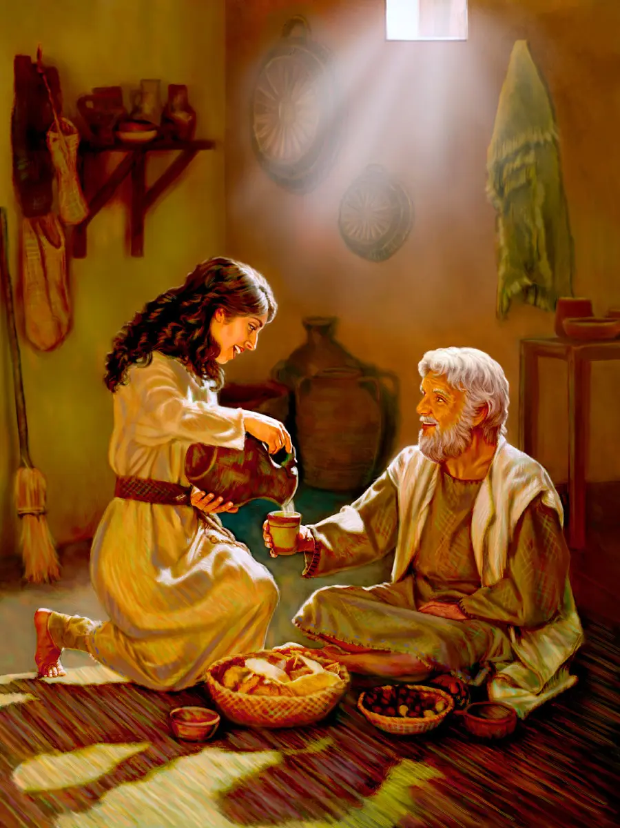
MARDOQUEO
Hay un dicho popular que dice: “Padre no es el que engendra, sino el que cría.”
Es lo que hizo Mardoqueo como padre adoptivo de Esther; que la educó tan bien con su ejemplo leal a
Dios, la guio y por la gracia de Dios llego a ser reina y ambos fueron punto clave para la preservación
del pueblo de Israel. Mardoqueo fue honrado por la reina Esther como padre.

Slide 12
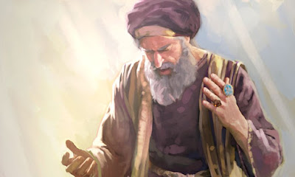
JOB
Un hombre perfecto, recto, temeroso de Dios y apartado del mal. (Job 1:1) Job tenía todas estas cualidades que como padres debemos tener, las cuales lo hacen un siervo de
Dios y un padre ejemplar. Job hacía más de lo que, como padres, debemos hacer; y es interceder por
nuestros hijos, por la familia.

Slide 13
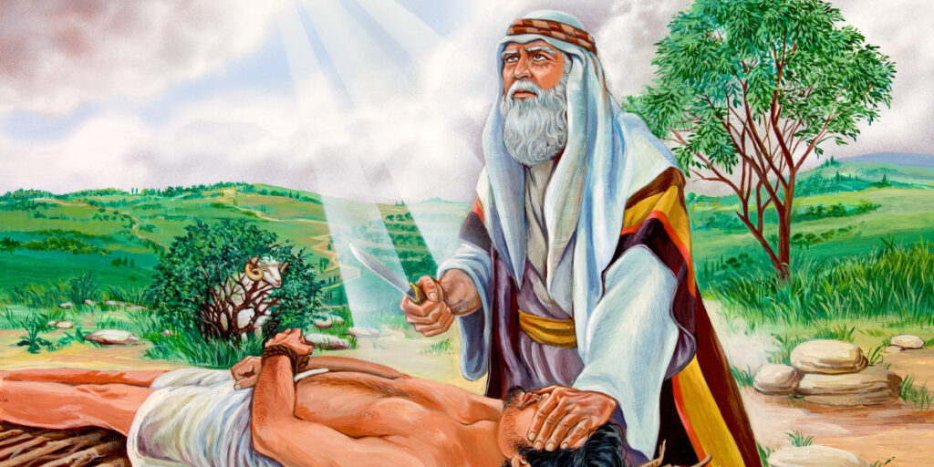
ABRAHAM
Es conocido por el padre de la fe, Abraham fue un líder, responsable y obediente.
Mismas virtudes que, con su ejemplo las transmitió a su hijo. También estaba preocupado por el
futuro de su hijo. Cuando estaba en edad avanzada, le pidió a su criado más viejo que fuera a buscar esposa para su hijo Isaac.

Slide 14
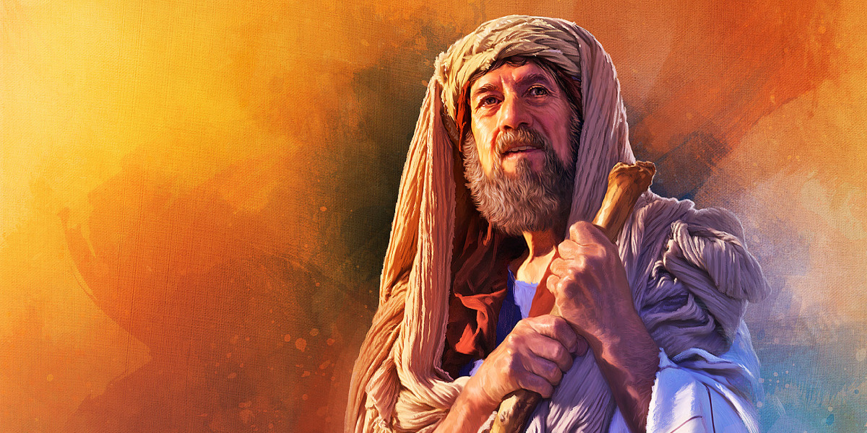
Hoy en día como padres tenemos que ser guías y consejeros de nuestros hijos para que hagan buenas elecciones, sin duda Abraham es un padre ejemplar. Escuchemos el Nuevo Horizonte.

Slide 15
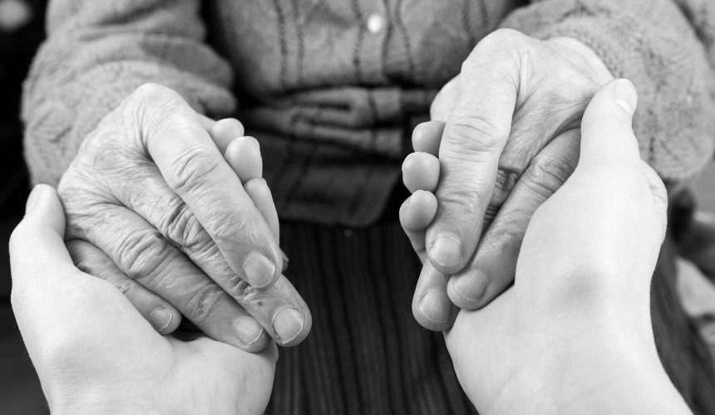
NUEVO HORIZONTE
DISCIPULADO
El discípulo y su testimonio en la iglesia

Slide 16
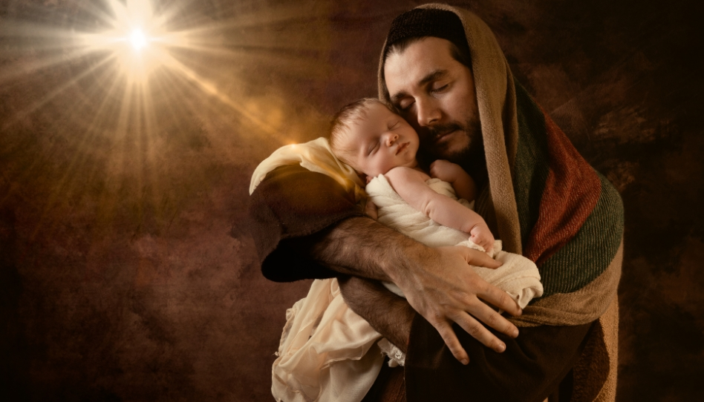
JOSÉ
La biblia no dice mucho de José, pero si dice que era de la casa de David. José también fue padre adoptivo de Jesús. Dios lo escogió para que fuera el padre terrenal de su único hijo.
¿Qué vio Dios en José, para poner en sus manos esta gran responsabilidad de ser el padre del rey del universo?

Slide 17
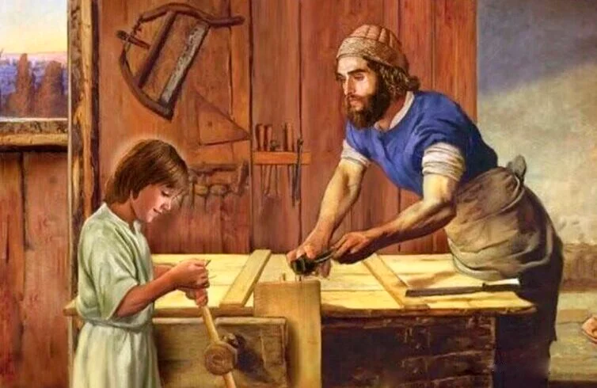
En Mateo 1:19 se dice que era un hombre justo. José cumplió el rol de padre que Dios le dio aquí en
la tierra. Como padres debemos cumplir ese mismo rol con responsabilidad y amor. Entonemos el
himno #418 “Padre, yo vengo a ti”.

Slide 18
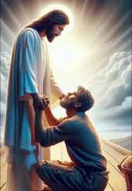
HIMNO ESPECIAL
#418 “PADRE, YO VENGO A TI”.

Slide 19
MISIONERO MUNDIAL

Slide 20
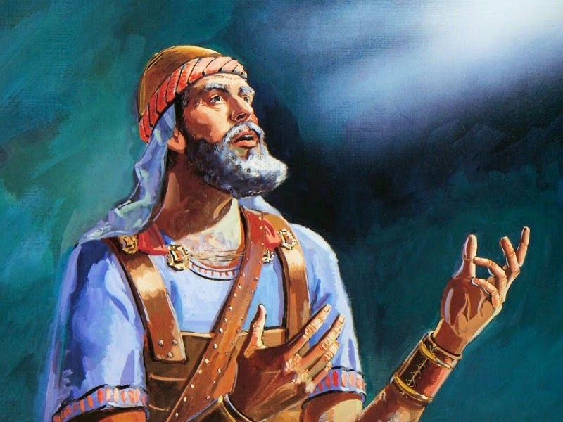
JOSUÉ
La biblia lo describe como un hombre leal, valiente con autoridad y guía. Después de que
Moisés murió, Dios llamó a Josué para que continuara con la misión de llevar a su pueblo a la tierra
prometida. Josué con valentía guio al pueblo de Israel,
pero también tenía una prioridad como padre;
y era la de guiar a su familia espiritualmente.

Slide 21
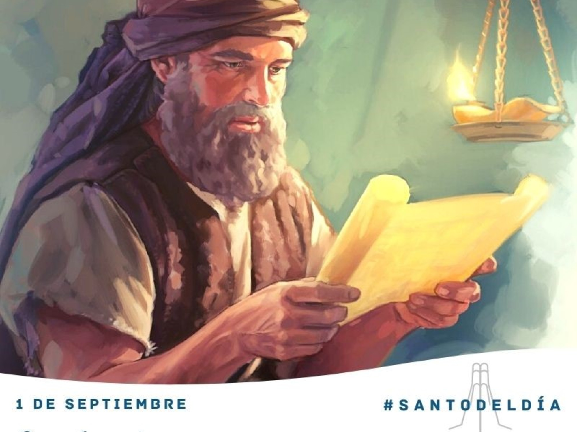
En Josué 24:15 dice:
“Yo y mi casa serviremos a Jehová”. Josué como padre tenía la misión de guiar a su familia sirviendo juntos en la obra de Dios.

Slide 22
INFORME
SECRETARIAL

Slide 23
CONCLUSIÓN
La figura paterna desempeña un papel valioso y fundamental. La importancia de los padres va más
allá de un solo día al año. Cada padre es único y especial a su manera, pero todos comparten un mismo
objetivo en común, velar por el bienestar y desarrollo espiritual de su familia.

Slide 24
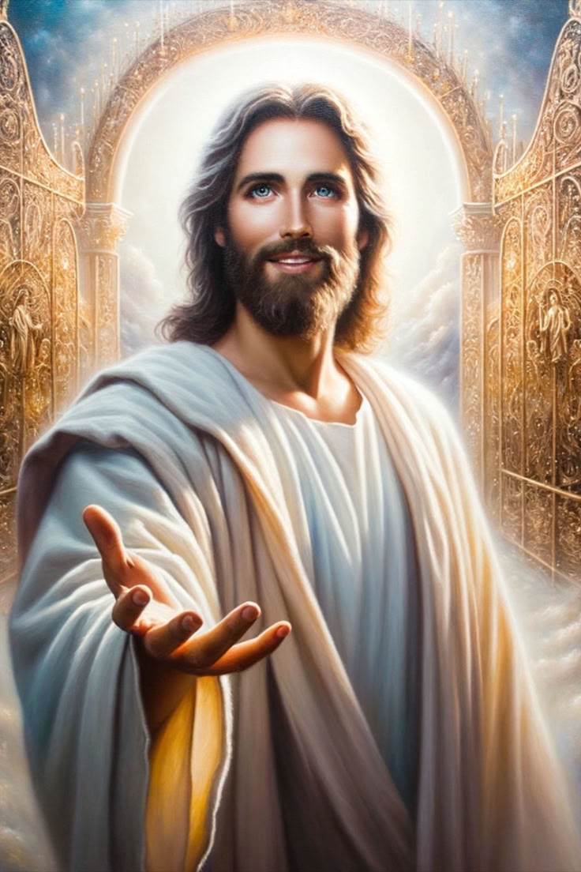
Jesús es nuestro Padre
amado, Él dio su vida por sus hijos, hechura de sus manos. Nuestros padres terrenales pueden ser
ejemplares o no, pero son los padres que Dios escogió para nosotros.

Slide 25
VERSÍCULO PARA MEMORIZAR

Slide 26
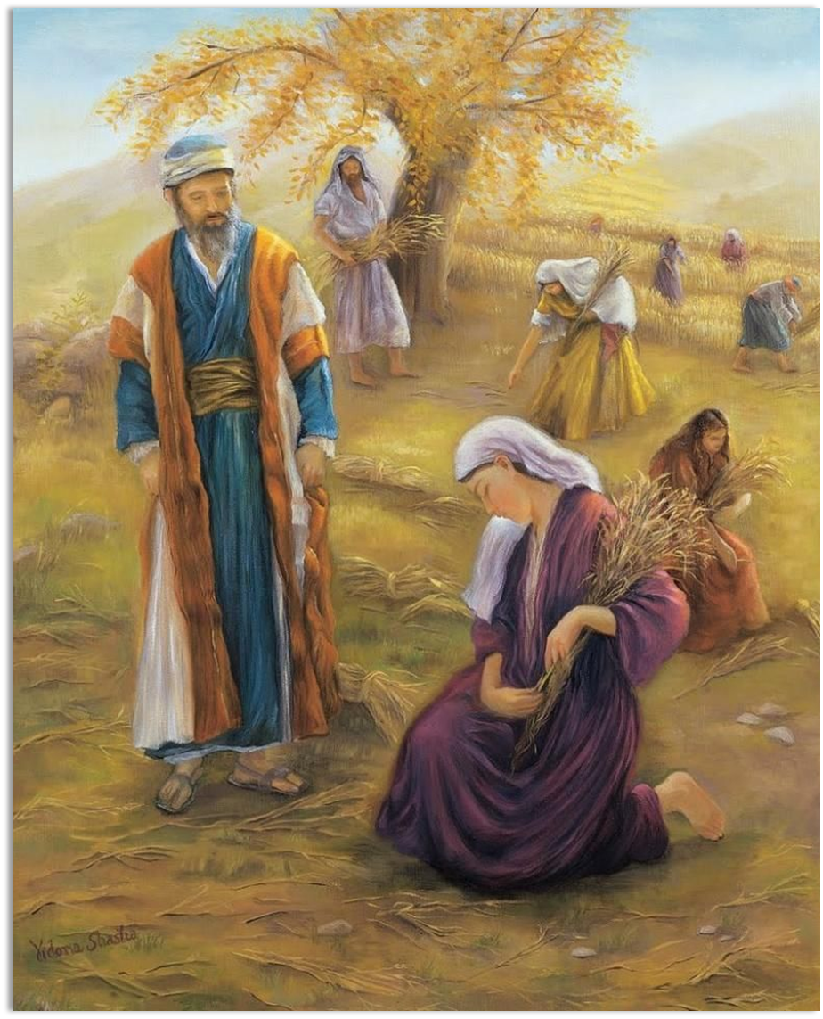
REPASO DE LA LECCIÓN # 11
RUT
Y
ESTER

Slide 27
HIMNO FINAL
#368 “PADRE AMADO”.

Slide 28
ORACIÓN FINAL
(Orar por los padres de manera especial)

